Slide 1
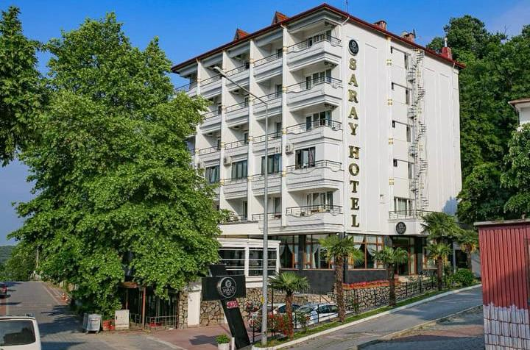
SARAY HOTEL YALOVA
SÜRDÜRLEBİLİRLİK RAPORU
2023

Slide 2
İÇİNDEKİLER
1.RAPOR HAKKINDA
2. SÜRDÜRÜLEBİLİRLİK
2.1. Otelimiz Hakkında
2.3. Sürdürülebilirlik Politikamız
3. ÇEVRESEL ETKİ
3.1. Sürdürülebilirlik Hedeflerimiz
3.1.1.Enerji Tasarrufu
3.1.2. Su Kaynaklarının Korunması
3.1.3. Atık Yönetimi
3.1.4. Kimyasalların Azaltılması
4. ÇALIŞAN & İNSAN HAKLARI
4.1. Amaçlar/Hedefler/Planlar
4.2.Çalışanlarımıza Sunulan İmkanlar
4.2. Özel Günler ve Aktiviteler
4.3. Eğitim Programlarımız
5. PAYDAŞLARIMIZ İLE İLETİŞİM
6. TOPLUMLA ENTEGRASYON & DESTEK
6.1. Amaçlar/Hedefler/Planlar
7. MİSAFİRLERİMİZ
7.1. Misafir Deneyimi
7.2. Misafir Memnuniyeti
8. KÜLTÜREL MİRAS
8.1. Tesisimizde Kültürel Mirası Yaşamak
8.2. Yakın Losyondaki Kültürel Yerlerden Bazıları

Slide 3
1.RAPOR HAKKINDA
TERMAL SARAY HOTEL olarak, dünya da değişen sosyal, kültürel çevresel sorunların farkındayız. Bu nedenle sürdürülebilir turizmin getirdiği sorumluluk bilincini yerine getirmek için ilk adımı atarak sürdürülebilirlik yolculuğunu başlattık.
Termal Saray Hotel, 2014 yılında faaliyet göstermeye başlamıştır. Sürdürülebilirlik yolculuğuna başlarken birçok zorluklarla karşılaştık ve tesisin alabileceği ve alınması gereken sürdürülebilirlik aksiyonlarını belirledik. Sürdürülebilirlik sürecinde personel ve müşteri geri bildirimleri alınarak, işimizin sürdürülebilirliği için hem sosyal hem çevresel içerikli pek çok çalışma yaptık ve yapmaya devam etmekteyiz.
Sürdürülebilirlik çalışmalarımız sürekli iyileştirme adımları ile devam etmektedir. Gelecek nesillere daha iyi bir dünya bırakmak için kendimizi sorumlu hissediyoruz. Dünyada küresel ısınmanın ve iklim değişikliğinin her geçen gün daha çok hissedildiği bu zamanda çevresel etkilerin azaltılması, enerji, su ve atık yönetimi, kültürel ve sosyal mirasın korunması, yerel halka ekonomik ve sosyal olarak fayda sağlama ve çevreyi koruma gibi sürdürülebilirlik kavramı içinde yer alan birçok konuda çalışmalarımıza devam etmekteyiz.
Termal Saray Hotel olarak sürdürülebilir değer yaratmaya çalışan bir tesis olarak sosyal, çevresel ve ekonomik, kültürel alandaki sorumluluklarımızın farkındalığıyla, tüm çalışanlarımızla hareket ederek sürdürülebilir bir yönetim sistemi kurduk, sistemin yürütülmesi için gerekli olan kaynakları ve sürekli iyileştirme çalışmalarını %100 yerine getirmeye Termal Saray Hotel olarak taahhüt etmekteyiz.
Tüm faaliyetlerimiz ve etkileri hakkında paydaşlarımızı şeffaf ve etkin bir şekilde bilgilendirmek özel önem verdiğimiz konuların başında gelmektedir. Bu doğrultuda yıllık olarak yayınladığımız sürdürülebilirlik raporları şeffaf ve hesap verebilir bir yapıda olmak adına yararlandığımız önemli bir araç konumundadır.
Bu raporda yer alan bilgiler, aksi belirtilmediği takdirde 01 Ocak 2023 - 01 Aralık 2023 tarihleri arasındaki dönemi kapsayan performansımızı içeriyor.

Slide 4
02
SÜRDÜRLEBİLİRLİK

Slide 5
2.1.OTELİMİZ HAKKINDA
Konum olarak Yalova’nın yeşil cenneti Termal ilçesinde bulunan, dünyanın en iyi termal suyuna sahip Thermal Saray Hotel & Spa; doğa, sağlık, tarih gibi turizm enstrümanlarının tamamını bir arada sunuyor.
Doğanın tüm güzelliklerinin buluşma noktası olan Termal Saray Hotel, şehrin kalabalık ve stresinden uzaklaşmak isteyenlere sakin, huzur dolu, özgün, rahatlatıcı bir tatilin kapısını açıyor.
Termal Saray Hotel olarak SPA salonumuz dünya standartlarına uygun olup, misafirlerimize rahatlatıcı bir deneyim sunar.
Termal Saray Hotel hem iş seyahatleri hem de tatiller için mükemmel bir seçenektir. Sizleri bu benzersiz deneyimi yaşamaya davet ediyoruz. Tatil ve özel günlerinizi unutulmaz kılmak için sizler için hazırlanan ücretsiz paketlerle unutulmaz anılar ve rahatlıkla dolu bir konaklama sizi bekliyor.
Ayrıca yakın mesafesinde bulunan zengin tarihi keşfetmek, sanatsal faaliyetler ile eğlenebileceğiniz, yeni ilhamlar yaşayacağınız atmosferin içerisinde yer almak, kapalı yüzme havuzu, hamam, sauna, SPA gibi her türlü imkânları ile ünlü Türk misafirperverliğini birinci elden deneyimleme fırsatını yakalayabilirsiniz.
Termal& Spa Hotel konsepti ile yıl boyunca misafirlerine hizmet vermektedir;
14 Çalışan kadrosu ile her yıl dünyanın birçok farklı ülkesinden misafire hizmet vermektedir.
35 Oda, 70 Yatak
Spa & Hamam
Kapalı Havuz
1 Kahvaltı Salonu
7/24 açık resepsiyon masamızda, güler yüzlü ekibimiz her konuda sizin için unutulması güç bir deneyim haline getirecek bir konaklama fırsatını sunuyoruz.

Slide 6
SÜRDÜRLEBİLİRLİK POLİTİKASI
Sürdürülebilirlik Politikamızın temelinde çevresel, sosyal, kültürel, ekonomik, kalite, insan hakları, sağlık, güvenlik, konularını ele alan ve sürekli iyileştirmeyi yönlendiren uzun vadeli bir sürdürülebilir bir hizmet hedeflemiştir.
Tüm faaliyetlerimizi çevrenin korunması, kirliliğin önlenmesi ve iyileştirilmesi, toplumsal cinsiyet eşitliği, insana yakışır iş ve ekonomik büyüme, yenilikçilik, altyapı ve iklim eylemi başta olmak üzere diğer tüm sürdürülebilir gereklilikleri ile uyumlu olarak gerçekleştirerek amaçların daimî bir destekçisi olmak,
Tüm süreçlerimizi temel değerlerimize bağlı kalarak uymakla yükümlü olduğumuz yasal ve diğer şartlara uyum anlayışı ile sürekli geliştiriyoruz.
İnsan haklarına saygı duyuyor; dil, din, ırk cinsiyet vb. her türlü ayrımcılığı reddediyoruz. Özel korumalı gruplar ve diğer savunmasız gruplara yönelik, ticari, cinsel veya başka herhangi bir istismar veya tacize karşıyız.
Çalışanlarımızın çalışma haklarına saygı duyuyor, güvenli çalışma ortamı sunuyor, istek öneri ve şikâyetlerini iletebilecekleri imkân sunuyoruz, ilgili yasal mevzuat hükümleri çerçevesinde takip ediyoruz. Çalışanlarımızın yetkinliği için düzenli eğitimler vererek ilerleme fırsatı sunuyoruz ve geri bildirimleri değerlendirerek yönetim sistemlerimizin gelişimine katkı sağlıyoruz. Sıfır kaza ilkesiyle çalışarak, iş sağlığı ve güvenliğini kurumsal kültür haline getirmek istiyoruz.
Ürün ve Hizmet alımlarında niteliği ve kalitesini kullanıcılarla değerlendiriyor ve analiz ederek tedarikçi seçimlerinde adil, dürüst ve tarafsız davranıyoruz.
Misafirlerimizin tüm geri bildirimlerini değerlendiriyor ve elde edilen veriler doğrultusunda süreçlerimizi iyileştiriyoruz. Misafirlerimize ev konforunda hizmet sunmayı hedefliyoruz.
Tarihi, geleneksel, kültürel mirasımızın korunması, geliştirilmesi, tanıtılmasına katkı sağlıyoruz.
Sürdürülebilirlik alanındaki faaliyetlerimizi ve süreçlerimizi düzenli olarak gözden geçirmek, tespit edilen riskler ve fırsatlar ışığında amaç ve hedefler belirleyerek, sürdürülebilirlik performansımızın uluslararası standartlarda şeffaflık ve hesap verilebilirlik prensipleri ışığında tüm paydaşlarımız ile düzenli olarak iletişimini yapmak.
Çevrenin korunması, atıkların ayrılması, kirliliğin önlenmesi ve iyileştirilmesi için ülke şartlarına uygun olan teknolojiyi belirlemek ve kullanmak, projeler geliştirmek ve bunların uygulanmasını sağlamak,
Enerji kaynaklarının kullanımı konusunda düzenli kontrollerini yaparak, ilgili ölçümler sayesinde enerji tasarrufu konusunda sürekli iyileştirme sağlanmaktadır.

Slide 7
03
ÇEVRESEL ETKİ DEĞERLENDİRMESİ

Slide 8
SÜRDÜRLEBİLİRLİK POLİTİKASI
Sürdürülebilirlik Politikamızın temelinde çevresel, sosyal, kültürel, ekonomik, kalite, insan hakları, sağlık, güvenlik, konularını ele alan ve sürekli iyileştirmeyi yönlendiren uzun vadeli bir sürdürülebilir bir hizmet hedeflemiştir.
Tüm faaliyetlerimizi çevrenin korunması, kirliliğin önlenmesi ve iyileştirilmesi, toplumsal cinsiyet eşitliği, insana yakışır iş ve ekonomik büyüme, yenilikçilik, altyapı ve iklim eylemi başta olmak üzere diğer tüm sürdürülebilir gereklilikleri ile uyumlu olarak gerçekleştirerek amaçların daimî bir destekçisi olmak,
Tüm süreçlerimizi temel değerlerimize bağlı kalarak uymakla yükümlü olduğumuz yasal ve diğer şartlara uyum anlayışı ile sürekli geliştiriyoruz.
İnsan haklarına saygı duyuyor; dil, din, ırk cinsiyet vb. her türlü ayrımcılığı reddediyoruz. Özel korumalı gruplar ve diğer savunmasız gruplara yönelik, ticari, cinsel veya başka herhangi bir istismar veya tacize karşıyız.
Çalışanlarımızın çalışma haklarına saygı duyuyor, güvenli çalışma ortamı sunuyor, istek öneri ve şikâyetlerini iletebilecekleri imkân sunuyoruz, ilgili yasal mevzuat hükümleri çerçevesinde takip ediyoruz. Çalışanlarımızın yetkinliği için düzenli eğitimler vererek ilerleme fırsatı sunuyoruz ve geri bildirimleri değerlendirerek yönetim sistemlerimizin gelişimine katkı sağlıyoruz. Sıfır kaza ilkesiyle çalışarak, iş sağlığı ve güvenliğini kurumsal kültür haline getirmek istiyoruz.
Ürün ve Hizmet alımlarında niteliği ve kalitesini kullanıcılarla değerlendiriyor ve analiz ederek tedarikçi seçimlerinde adil, dürüst ve tarafsız davranıyoruz.
Misafirlerimizin tüm geri bildirimlerini değerlendiriyor ve elde edilen veriler doğrultusunda süreçlerimizi iyileştiriyoruz. Misafirlerimize ev konforunda hizmet sunmayı hedefliyoruz.
Tarihi, geleneksel, kültürel mirasımızın korunması, geliştirilmesi, tanıtılmasına katkı sağlıyoruz.
Sürdürülebilirlik alanındaki faaliyetlerimizi ve süreçlerimizi düzenli olarak gözden geçirmek, tespit edilen riskler ve fırsatlar ışığında amaç ve hedefler belirleyerek, sürdürülebilirlik performansımızın uluslararası standartlarda şeffaflık ve hesap verilebilirlik prensipleri ışığında tüm paydaşlarımız ile düzenli olarak iletişimini yapmak.
Çevrenin korunması, atıkların ayrılması, kirliliğin önlenmesi ve iyileştirilmesi için ülke şartlarına uygun olan teknolojiyi belirlemek ve kullanmak, projeler geliştirmek ve bunların uygulanmasını sağlamak,
Enerji kaynaklarının kullanımı konusunda düzenli kontrollerini yaparak, ilgili ölçümler sayesinde enerji tasarrufu konusunda sürekli iyileştirme sağlanmaktadır.

Slide 9
SÜRDÜRLEBİLİRLİK HEDEFLERİ
Misafirlerimizin tüm geri bildirimlerini değerlendirerek elde ettiğimiz veriler doğrultusunda süreçlerimizi iyileştirerek müşteri memnuiyetinin %85 olması
Tesisimizde enerji ve su kişi başı kullanım miktarı ölçülmüştür. 2023 yılı için %2 azaltma hedefimiz bulunmaktadır.
Çalışanlarımıza düzenli eğitimler vererek gelişim ve ilerleme fırsatı sunmak
Hizmetlerimizde çevresel uygulamaları geliştirmek

Slide 10
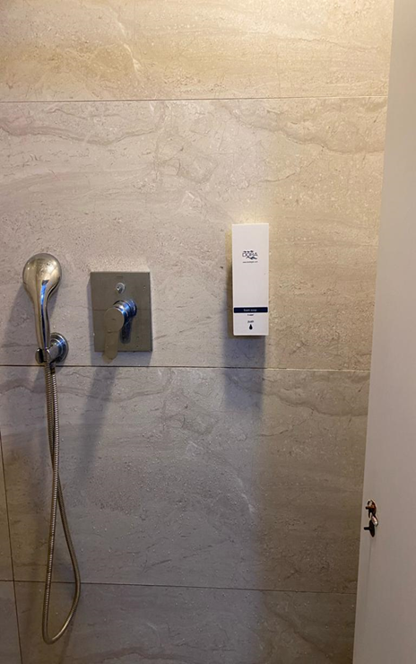
SATINALMA VE BAKIM
Tedarikçilerimizi yakın civardan seçerek tedarikçi firmaların teslimat araçlarının CO2 salınımını minimize ederek doğaya salınacak emisyonun azaltılmasını sağlıyoruz. Bu süreçte toplu ürün alımları yapmayı tercih ediyoruz.
Tedarikçilerimizi 2024 yılı içerisinde belirlediğimiz periyotlarda denetleyerek; çevresel yaklaşım, atık yönetimi, su ve atık su politikası hususlarında uygunluğunu kontrol edeceğiz.
Satınalma Prosedürümüz gereği ürün/cihaz tercihlerimizi Yeşil Satınalma Politikamız etkiliyor. Elektrikli cihazlarda A sınıfı ve üzeri doğa dostu cihaz tercih ediyoruz.
Otelimizdeki aydınlatmaların tasarruflu ve sensörlü olmasını sağlıyoruz Otelimizin tüm odalarda enerji saver sistemi bulunmaktadır.
Bakım, gözetim ve izleme yoluyla enerji tasarrufları sürekli analiz edilecektir. Bütün veriler kayıt altına alınacaktır.
İklimlendirme sistemlerimiz belirlenen termal konfor şartları dahilinde otomasyon üzerinden kontrol edilmektedir.
Bölgenin ticari hacmine katkı sağlanması için tedarikçilerimizin % 90 si yerel tedarikçilerdir.
Tüm elektrikli cihazların belirli aralıklara bakım ve temizlikleri yapılarak oluşabilecek enerji kayıpları minimize edilmektedir.

Slide 11
ENERJİ TASARRUFU
TERMAL SARAY HOTEL `e Enerji tüketimi türe göre ölçülüp raporlanır.
Tesisimizde öncelikle enerji kullanımı ile ilgili değerler günlük olarak takip edilmekte ve sorunlara günlük olarak müdahale edilmektedir. Fazla tüketimin gerçekleştiği bölümler belirlenmekte ve olası tasarruf alanları tespit edilmektedir.
Satın aldığımız tüm elektronik ürünlerin enerji tasarruflu olmasını ve tüm çalışanlarımızın enerji tasarrufu konusunda eğitim almasını hedeflemekteyiz. Otelimizde enerji tasarrufu ile ilgili aşağıdaki çalışmalar yapılmakta ve sürekliliği sağlanmaktadır.
Otelimizde tüm oda ve genel alanlarda enerji tasarrufu sağlamak ve tehlikeli atık miktarının azaltılmasına yönelik akkor ampuller yerine tasarruflu aydınlatmalar ya da LED aydınlatmalar kullanılmaktadır.
Uygulanabilir misafir ortak alanlarında harekete duyarlı sensörlü aydınlatmalar kullanılmaktadır.
Odalarımızda elektronik anahtar kartlar kullanılmaktadır.
Tüm elektrikli cihazların belirli aralıklara bakım ve temizlikleri yapılarak oluşabilecek enerji kayıpları minimize edilmektedir.
Tüm çalışanlarımızın enerji tasarrufu konusunda eğitim saatini arttırmayı almasını hedeflemekteyiz.
Talep etmeyen misafirlerimizin odalarındaki linen malzemeleri gün aşırı değiştirerek yıkama / kurutma / transfer kaynaklı elektrik tüketimini düşürmekteyiz.

Slide 12
ENERJİ TASARRUFU

Slide 13
SU TASARRUFU & SU KAYNAKLARININ KORUNMASI
Sensörlü armatürler ve çift kademeli rezervuarlarla su tüketiminin azaltılması sağlanmaktadır.
Tüm su bataryalarımızda perlatör sistemi kullanılarak su tüketiminin azaltılması sağlanmaktadır.
Elektrik, su ve kimyasal tüketimini azaltmak için misafirlerimizin talepleri doğrultusunda nevresim ve havlu değişimi yapılmakta, odalarda bilgilendirici broşürler bulunmaktadır.
Peyzaj düzenlememizde, yerel flora veya floraya adapte olmuş bitkiler kullanılmakta ve su tüketimini azaltılmaktadır.
Aylık ve kişi başı tüketilen su miktarını takip etmekte, Su miktarlarını kontrol altında tutmayı hedeflemekteyiz.

Slide 14
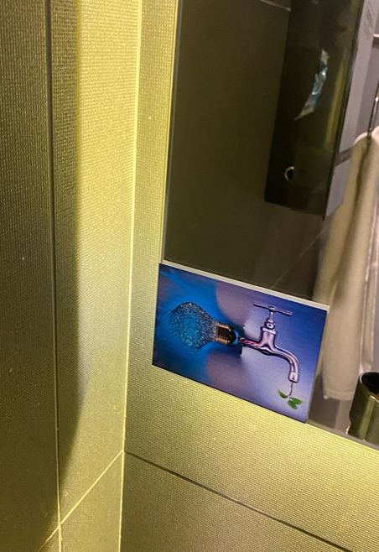
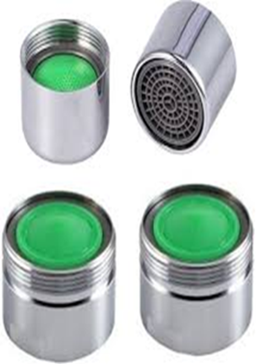
SU TASARRUFU UYGULAMLARIMIZ

Slide 15
ATIK YÖNETİMİ
Sıfır Atık sistemimiz ile atıklarımızı farklı kategorilere ayırıyor ve geri dönüşümü teşvik ediyoruz.
Satınalma politikamız doğrultusunda küçük ambalajlı ürünler yerine ambalaj miktarını azaltmak için muadil büyük hacimli ürünler tercih edilmektedir.
Termal Saray Hotel olarak atık ve doğal kaynak kullanımının azaltılmasına yardımcı olmak amacıyla tesisimizdeki atıkları kaynağında ayrıştırıp Çevre Şehircilik ve İklim Değişikliği Bakanlığı ile birlikte çalışarak Sıfır Atık Projesi’ne katkı sağlamaktayız.
Aylık ve kişi başı tüketilen sarf malzeme miktarını takip etmekte, atık miktarlarını kontrol altında tutmayı hedeflemekteyiz.
Bitkisel atık yağlar ve pil atıklarımız uygun depolama yöntemiyle toplanarak lisanslı firma tarafından alınmaktadır.

Slide 16
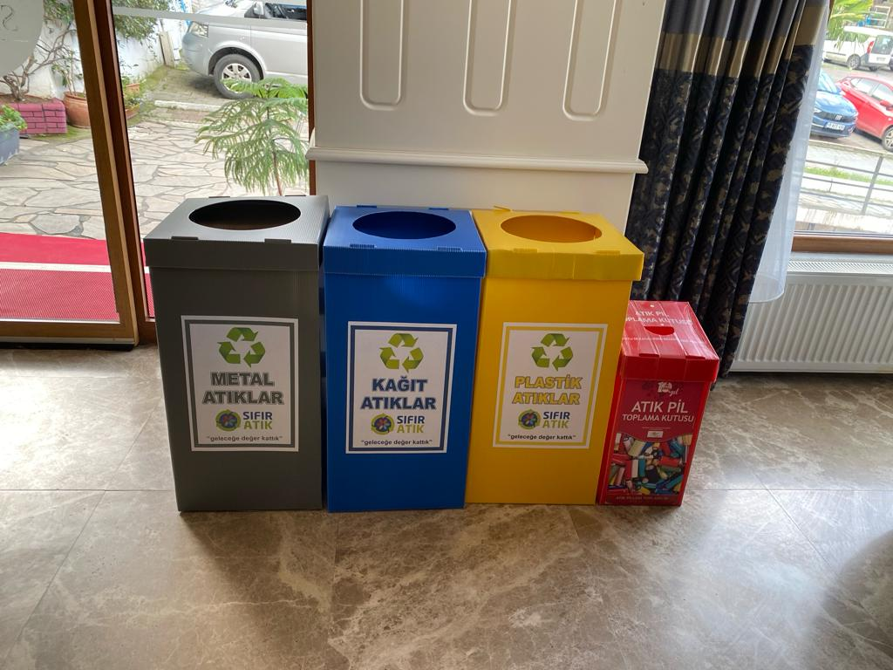
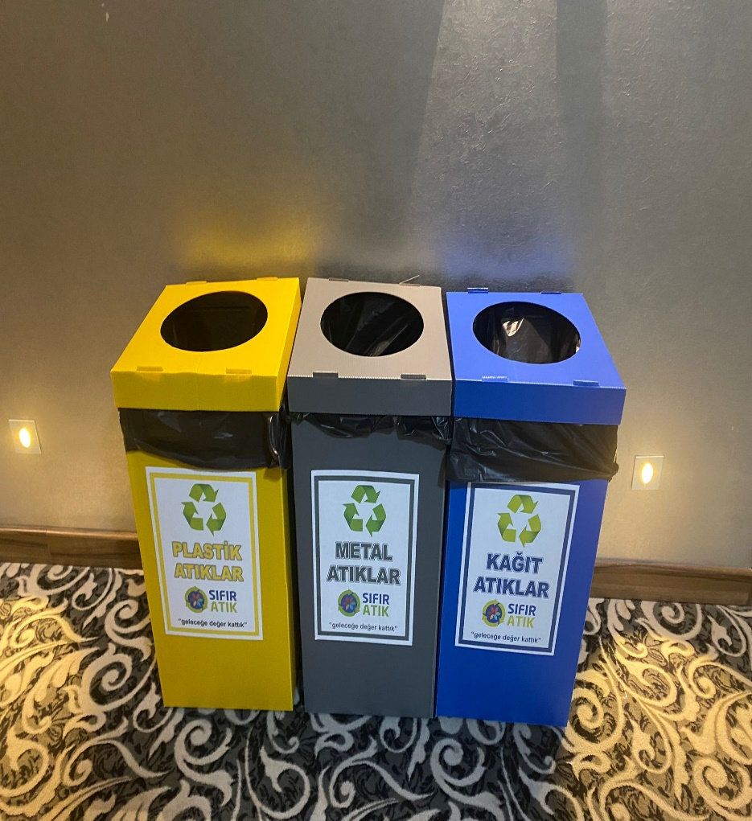
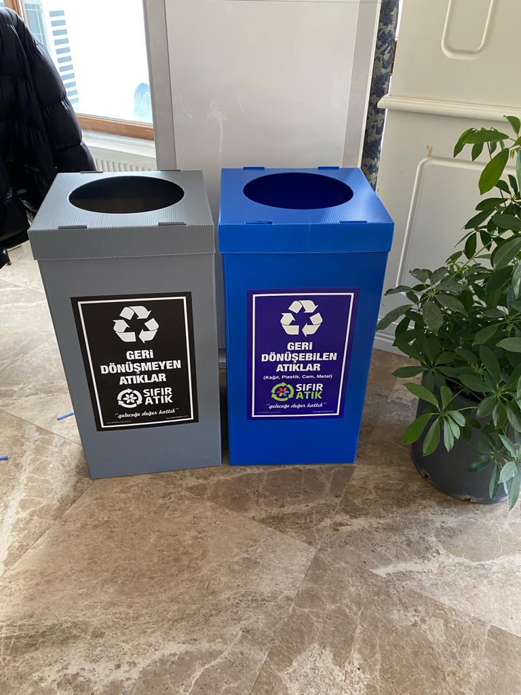
TESİSİMİZDE ATIK YÖNETİMİ

Slide 17
KİMYASAL KULLANIMI YÖNETİMİ
Tesis geneli temizlik ve ilaçlamada kullanılan kimyasalların eko etiketli olmasını tercih ediyoruz. Kimyasal tedarikçimiz olan eko-etiketli kimyasallarını kullanıyoruz.
İlaçlama yaparken mümkün olan alanlarda kimyasal değil de bakterilerin kullanıldığı biyolojik mücadele tercih ediyoruz.
Atık su kanallarında biriken yağların parçalanması işlemi için bakteri uygulaması ile doğada çözünebilir ve zararsız hale getiriyoruz.
Tesis geneli tüketilen kimyasal miktarının kişi başı tüketimlerini takip ederek azatlımı hedeflemekteyiz.
Zararlılar ile mücadelede kimyasal tüketimi azaltılarak doğal tedbirlerden (sinek tutucu, yapışkanlı kağıt vb.) daha fazla yararlanmaya çalışıyoruz.

Slide 18
04
ÇALIŞAN HAKLARI

Slide 19
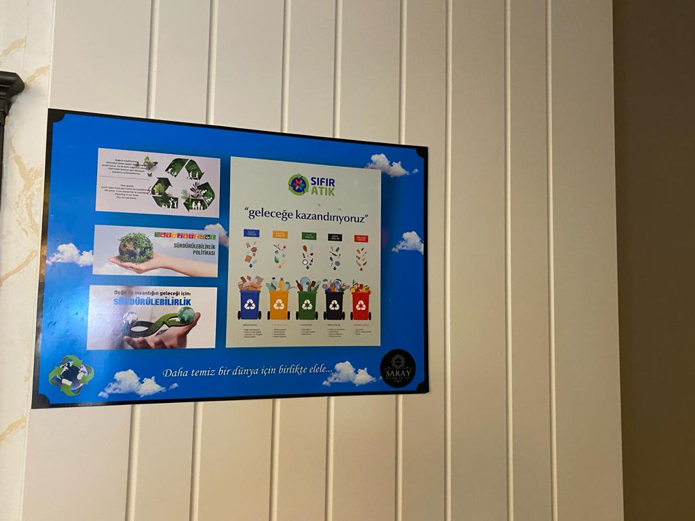
ÇALIŞAN HAKLARI
Turizm paydaşlarımızın ve çalışanlarımızın haklarını gözetmek, ayrımcılık yapmamak, adil çalışma/terfi koşulları, insancıl yaşama, eğitim ve barınma ihtiyacı sağlanmaktadır.
Çalışan personelin din, mezhep, dil, ırk, renk, cinsiyet, siyasi görüş, felsefi inançlar ve benzeri nedenlerle çalışanlar arasında ayrım yapılmamaktadır.
Otellerimiz bünyesinde çocuk işçi çalıştırılmamaktadır. Çocuk işçi çalıştıran firmalarla işbirliği yapılmamaktadır.
Otelimiz, uluslar arası çalışma standartları ve yönetmelikleri hakkında farkındalık ve uyum gösterir. Ücret seviyeleri, asgari ücrete ilişkin ulusal normlara göre düzenli olarak izlenmektedir.
Yerel Halkın İstihdamını önemsiyor ve çalışanlarımızı yerel halktan seçiyoruz. Yerel çalışan istihdam oranımız % 90 ve yerel yönetici istihdam oranımız % 100’dir.
2023 Eğitim planı mevcuttur

Slide 20
05
PAYDAŞ İLETİŞİMİ

Slide 21
PAYDAŞLAR İLE İLETİŞİM
Saray Hotel Yalova olarak sürdürülebilirlik çalışmalarımızı paydaşlarımızla paylaşarak geliştirip iyileştirmeyi hedefliyor ve paydaşlarımızın katılımlarını sağlayarak sürdürülebilir kalkınmayı sağlamak için çalışmalarımızı yürütüyoruz. Sürdürülebilirlik uygulamalarımız misafir ve personellere iç ve dış iletişim ile paylaşılmaktadır.
KAMU KURULUŞLARI
ÇALIŞANLARIMIZ
MİSAFİRLERİMİZ
Birebir görüşmeler ve grup toplantıları, eğitim ve performans değerlendirme ve kariyer geliştirme toplantıları, ve anketler,
Misafir Memnuniyet Anketleri, İstek/Talep Formları, İletişim Formları, Sosyal Medya Yorumları
Kamu Kuruluşları: Toplantılar, bilgi talepleri (gerektiğinde), faaliyet raporu Sektörel Gruplar: Toplantılar, Seminerler | Üniversiteler ve Akademisyenler: Stajyer Programı, konferans-toplantı katılımı, burslar
TEDARİKÇİLERİMİZ
TOPLUMSAL PAYDAŞLAR
RAKİPLER
Satın alma sözleşmeleri, Tedarikçi denetimleri, Performans Değerlendirme Sistemi, Toplantılar, Görüşmeler
Acentelar; Görüşmeler , Toplantılar ,Web Sitesi
(Yerel Topluluklar, STK’lar(TÜROB… gibi) , Medya
Toplantılar , Görüşmeler, Web sitesi, Grup çalışması
Sektörel Paylaşımlar , görüşmeler, toplantılar … gibi

Slide 22
07
MİSAFİR DENEYİMLERİ

Slide 23
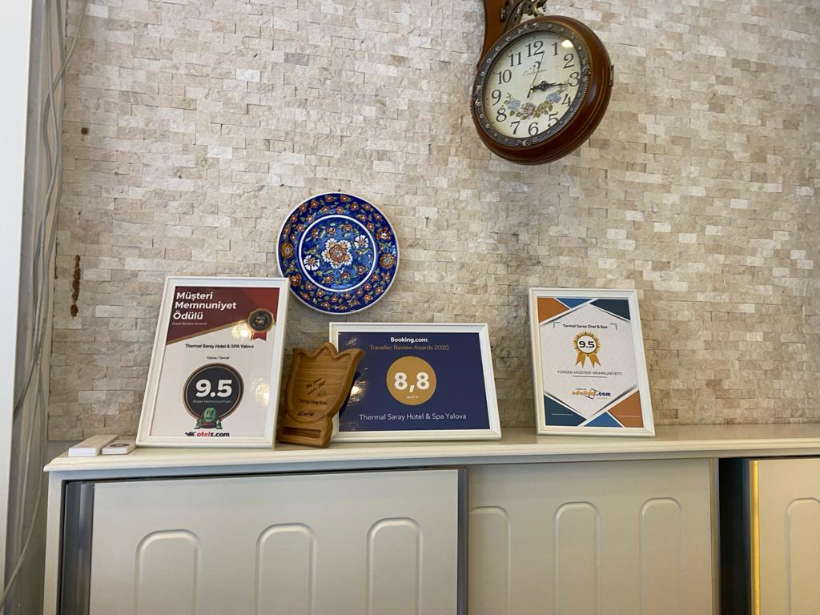
MİSAFİR DENEYİMLERİ
Otelimizde müşteri deneyimi sürdürülebilir unsurlar da dahil olmak üzere sonuçların analizleri ile birlikte Misafir İlişkileri Departman geri bildirim sistemi oluşturulmuş ve tüm departmanlarla paylaşımı sağlanmıştır.
Aralık 2023 yılında anket hazırlanarak misafirlerin odalarına konulmuştur.
Misafirlerimizin tesis içi talep, şikayet ve önerileri kayıt altına alınmaktadır.
Misafirlerin, çevre koruma tedbirleri, çevre hakkında bilgilendirilmesi;
Tesisimizde konaklayan tüm misafirlerimizin odasında havlu ve çarşaf artı yer almaktadır.
Tesis İçerisinde konaklayan misafirlerimize lobide bulunan dijital ekranda tesis içi hizmetler, sürdürülebilirlik çalışmalarımız, tesis çevresinde tarihi, kutsal mekan , yeme içme hizmetleri, ulaşım gibi konularda bilgilendirme yapılmaktadır.
Tesisimizde ve otelimizin çeşitli noktalarında sürdürülebilirlik konusunda bilgilendirme afişimiz yer almaktadır.

Slide 24
08
KÜLTÜREL MİRASIN TANITIMI

Slide 25
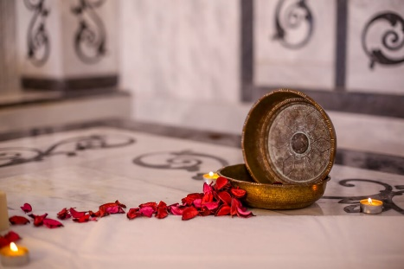
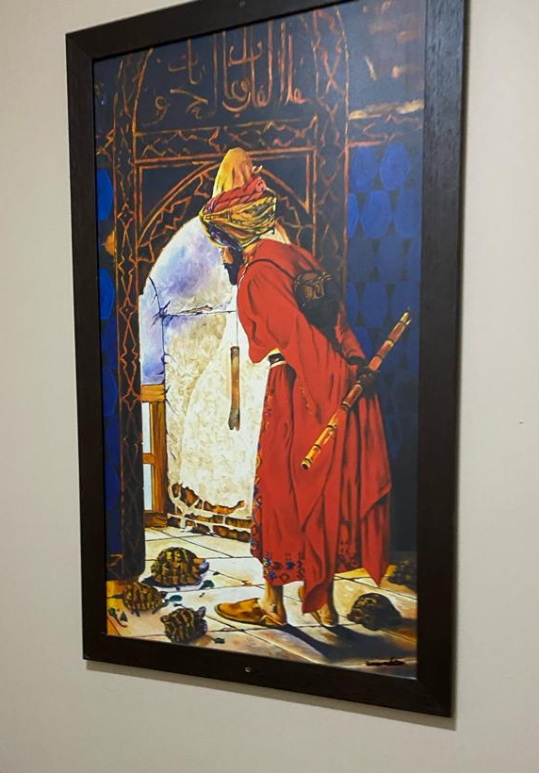
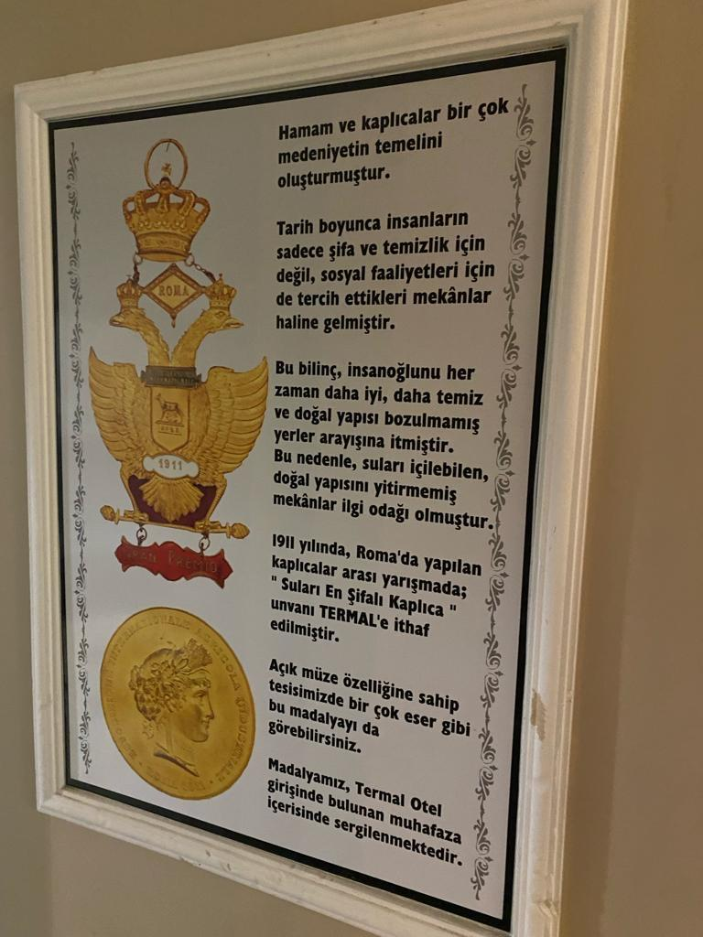
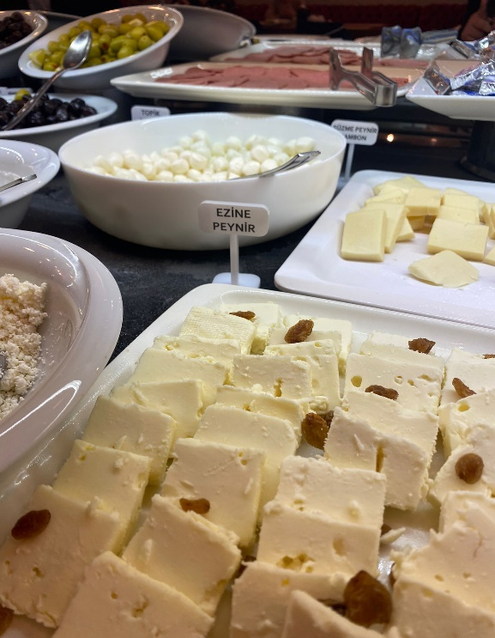
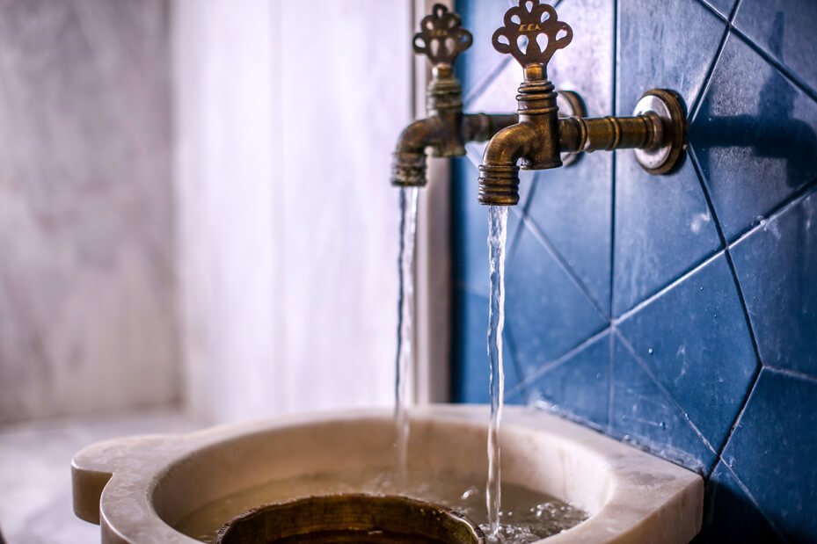
KÜLTÜREL MİRASIN TANITIMI

Slide 26
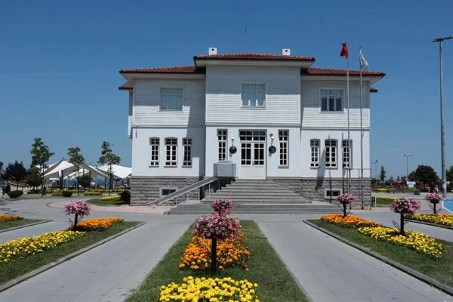
YALOVA KÜLTÜREL VE TARİHİ YERLER;
Yalova Kent Müzesi ; Müzenin mekânsal yerleşimi, zemin kat ve giriş kat olmak üzere iki katı içermektedir. En üst katın resmi kutlama ve sergi alanı olarak kullanılması planlanmıştır. Müzemizde, 8 bin yıl öncesine dayanan ilk yerleşim izlerinden, Osmanlı İmparatorluğu ve Cumhuriyet Dönemi’ne uzanan tarihsel süreç ve bugünkü Yalova; bilgi, belge ve fotoğraflarla anlatılmış, yerel yönetim, kardeş şehirler, nüfus, eğitim, spor, sanayi, tarım, coğrafi yapı, ilçeler, turizm ve sosyal yaşam gibi konulara yer verilmiştir. Alan içerisinde Kent Maketi, Yürüyen Köşk ve Cami Maketine yer verilmiş kentte çiçekçilik, dokumacılık ve kaplıca kültürü ile ilgili konular dekorlarla birlikte canlandırılmıştır.
Adres : Süleyman Bey, Cumhuriyet Cd. No:1, 77100 Yalova Merkez/Yalova
Ziyaret saatleri:
Müze Pazartesi günleri kapalıdır.
Yaz Dönemi: 1 Nisan-1 Ekim tarihleri arasında 08.00-19.00 saatleri arasında Kış Dönemi: 1 Ekim-1 Nisan tarihleri arasında 08.00-17.00 saatleri arasında ziyaret edebilirsiniz.
Tel : +902268110727

Slide 27
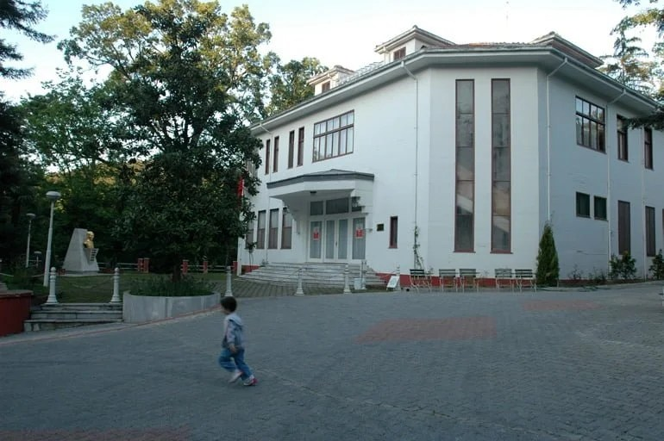
YALOVA KÜLTÜREL VE TARİHİ YERLER;
Atatürk Köşkü Termal Yalova
Atatürk Yalova’ya gelişinde ilk kez Baltacı Çiftliği’ndeki köşkte kalmıştır. Ardından Millet Çiftliği’ndeki köşk yapılmıştır. Böylece bu köşkler içerisinde yer alan Atatürk Köşkü yapılmıştır. Cumhuriyet dönemi mimarisinin ilk dönem yapılarından olan bu köşk 1929 yılında Mimar Sedat Hakkı Eldem tarafından 38 günde yapılmıştır.
Bu köşk arazi eğimine uydurulmuş, dikdörtgen planlı olup, iki katlıdır. Ayrıca çatı katından da yararlanılmıştır. Köşkün bodrum katında servis merdivenleri bulunan geniş mutfaklar yer almaktadır. Zemin katındaki giriş holünden şeref salonuna, oradan da toplantı ve yemek salonuna geçilmektedir. Sonra da bu mekân terasa açılmaktadır. Bu terastan, toplantı ve yemek salonlarından birer kapı ile girilen küçük bir çalışma odası bulunmaktadır. İkinci kat orta salona açılan odalardan meydana gelmiştir. Bu salonun girişi üzerinde Çinili Balkon adı verilen bir balkon bulunmaktadır. Orta salonun çevresi U biçiminde bir koridorla çevrilmiştir. Çinili Balkonun sağında yatak odası ile banyo vardır. Buradan da aralarında bağlantı olan iki dinlenme odasına yer verilmiştir. Orta salonun sağında kalan bölüm misafirlere ayrılan odaları içermektedir.
Köşk cephe görünümünde iki kat boyunca ince dikdörtgen pencerelerle aydınlatılmıştır. Cephe görünümü arazi konumuna göre düzenlenmiştir. Köşkün mobilyaları ve diğer eşyaları Dolmabahçe Sarayı’ndan buraya getirilmiştir.
Ulu Önder, Atatürk Bahçe Kültürleri Araştırma Enstitüsü bahçesinde ve deniz kenarında bulunan Köşke geldiğinde bahçıvanı ağacın dallarını kesmeye çalışırken görür. Hemen bahçıvanı yanına çağırarak bunun nedenini sorar. Bahçıvanda “Ağacın dalları Köşkün duvarına kadar uzamıştır” der. Bunun üzerine Ulu Önder “Ağacın dalını kesmeyin Köşkü kaydırın” emrini verir. Daha sonra 10 Ağustos 1930 tarihinde İstanbul’dan getirilen tren rayları üzerinde bina 4.80 cm kaydırılarak ağacın dalları kesilmekten kurtarılır. Bu yüzden de bu köşke halk arasında Yürüyen Köşk ismi verilmiştir.
Adres :Gökçedere, Adnan Kahveci Sk. No:3, 77400 Termal/Yalova
Ziyaret saatleri:
Saatler: Açılış 9:00⋅ Kapanış saati: 17:00
Tel : (0226) 675 80 00

Slide 28
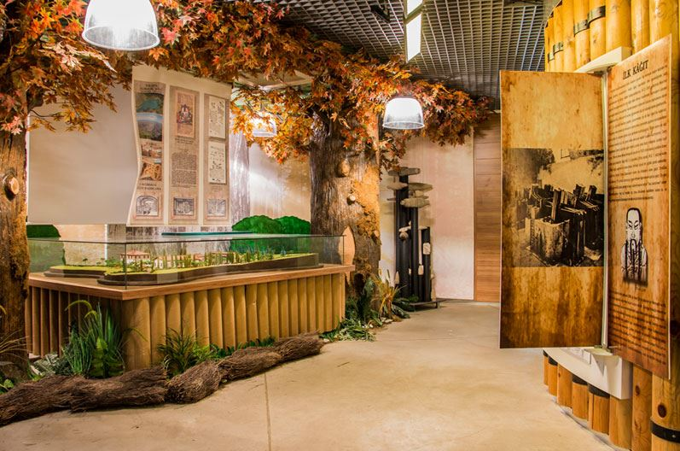
YALOVA KÜLTÜREL VE TARİHİ YERLER;
İbrahim Müteferrika Kağıt Müzesi; Osmanlı İmparatorluğu’ nun resmi belgelerle varlığı kanıtlanabilen ilk Kâğıthane'si ilimiz Yalova’ ya bağlı Elmalık Köyü’nde kurulmuştur. İlk Matbaacımız olan İbrahim Müteferrika tarafından çalıştırılmış olan bu Kâğıthane o dönem tamamen ithal bir ürün olan kağıdın yerli üretimini gerçekleştirmiş olması bakımından önemlidir.
Medeniyet Elçisi olarak adlandırılan kağıdın binlerce yıllık tarihini Kağıthane-i Yalakabad adına gözler önüne seren bu müze, ülkemizin de ilk kağıt müzesi olması açısından oldukça önemli bir yere sahiptir
Bu müzede Kağıdın Tarihi, Üretimi, Korunması, Kağıt Sanatları, Türkler ve Kağıt, Kağıt Sanayii, Kitabın ve Kütüphaneciliğin Tarihi gibi konularda oluşturulan bilgi panolarının yanısıra oluşturulan üretim atölyesinde ziyaretçiler kendi kağıdını üretebilecekler.
El yapımı doğal kağıt ile yepyeni bir ürün sunan Kağıt Müzesi dünya Kağıt Müzeleri yetkililerince de desteklenmektedir. Yüzlerce bilim insanı tarafından gönüllü danışmanlık yapılan müze, Kağıtçılık Tarihi konusunda bir ihtisas merkezi olma yolunda çalışmalar yürütmekte olup, oldukça zengin bir belge kütüphanesine sahiptir.
Adres : Bahçelievler, Şht. Ömer Faydalı Cd. No:203, 77200 Yalova Merkez/Yalova
Ziyaret saatleri:
Saatler: Açılış 9:00⋅ Kapanış saati: 17:30
Tel : (0226) 811 50 27

Slide 29
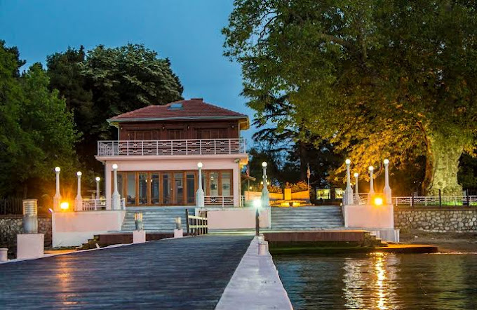
YALOVA KÜLTÜREL VE TARİHİ YERLER;
Yalova Yürüyen Köşk
Gazi Mustafa Kemal Atatürk, ilk kez 1927′ de geldiği Yalova’ da önceleri satın aldığı Baltacı Çiftliği’ ndeki çadırda kalıyordu. Kenti çok seven Mustafa Kemal Atatürk, pek çok kez ziyaret ettiği kentten 21 Ağustos 1929 tarihinde Bursa ziyareti için geçti. Ertuğrul Yatı’ yla kente gelen Atatürk ‘ün dikkatini Yalova iskelesi yakınındaki Millet Çiftliği içindeki büyük bir çınar ağacı çekti.
Çınarın görüntüsünden etkilenen Atatürk’ün isteğiyle yat durduruldu. Yatın teknesiyle karaya çıkıldı. Çınarın gölgesinde bir süre dinlenen Atatürk, ulu çınarın civarına bir köşk yapılması emrini verdi
21 Ağustos 1929 tarihinde inşasına başlanan köşk 22 gün sonra 12 Eylül’de tamamlandı.
Yalova sahilinde, bugün Atatürk Bahçe Kültürleri Merkez Araştırma Enstitüsü içinde bulunan bina, dörtgen planlı, iki katlı ve ahşap bir yapıdır.
Binanın üstü Marsilya kiremitle örtülü, oturtma çatılıdır. Cepheler ahşap kaplamalı olup, kat arasında profilli kat silmesi ve değişik süslemeli tahtalarla kaplanmıştır. Pencereler ve pencere kepenkleri klasik yapılı katlanır kapaklıdır. Kat döşemeleri girişi kara mozaik ve mermerdir. Üst kat ise normal ahşap döşemelidir. Duvarlar, Bağdadi üzeri, çimento harçlı sıvalı ve sıvanın üstü boyalıdır.
Binaya batıdaki kapıdan girilir. Girişte solda küçük bir bölüm vardır. Burası Atatürk köşkte yaşarken çay ve kahve ocağı olarak kullanılıyordu, günümüzde ise vestiyerdir. Girişte, tam karşıda küçük bir tuvalet bulunmaktadır. Tuvaletin hemen yanında küçük bir oda vardır.

Slide 30
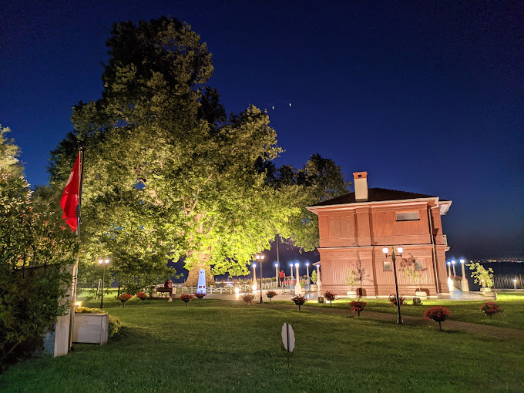
YALOVA KÜLTÜREL VE TARİHİ YERLER;
Yalova Yürüyen Köşk
Denize bakan yönde toplantı salonu dikkati çeker. Atatürk’ün çok sevdiği gramofonu da buradadır. Bu salonun denize bakan üç yanı da boydan boya kristal camlı kapılarla kaplıdır.
Giriş kapısının hemen sağındaki ahşap merdivenlerden üst kata çıkılır. Merdiven altında yarı bodrum şeklinde, dışarıdan girilen su ısıtma merkezi bulunmaktadır. Demir dökümlü, dereceli ve termostatlı kazanda ısınan su, borularla üst kata çıkmaktadır.
Çıkışta, yine tam karşıda küçük bir tuvalet ve banyo vardır. Alt katta ve üst kattaki bu tuvalet ve banyolarda, üst katta Atatürk’ün yatak odasına, alt katta oturma odasına açılan birer kapı vardır. Soldaki Atatürk’e ait dinlenme odası aynı zamanda terasa açılır.
Bu odanın tam karşısında L şeklinde küçük bir yatak odası bulunur. Odanın duvarlarında çiftliğe ait çeşitli resimler asılıdır. Merdivenin hemen sol tarafında bir dolap ve bu dolapta 32 kişilik Belçika porseleni yemek takımı, yine 32 kişilik çatal-bıçak ve kaşıklar, 2 kristal sürahi, Atatürk’e ait yorgan, yastık, çarşaf ve masa örtüleri bulunmaktadır.
Buradan 8 basamaklı bir merdivenle ikinci bir alana inilir. Buradan da tahta iskeleye geçilir. İskele yaklaşık 30 metre uzunluğunda, 2 metre genişliktedir. Köşkün yer değiştirmesine sebep olan, yaşlı çınar ağacı, köşkün hemen batısındadır.
Yürüyen Köşk’ün yaklaşık 50 metre kadar batısında jeneratör odası, köşk ile aynı tarihte yapıldı. Burada bulunan 110 voltluk Siemens marka elektrik motoru ile Köşk’ün aydınlatılması sağlanırdı.
Adres : İsmet Paşa, Merkez, Sahil Yürüyüş Yolu, 77100 Yalova Merkez/Yalova
Ziyaret saatleri:
Saatler: Açılış 9:00⋅ Kapanış saati: 17:00
Tel : (0226) 812 73 40

Slide 31
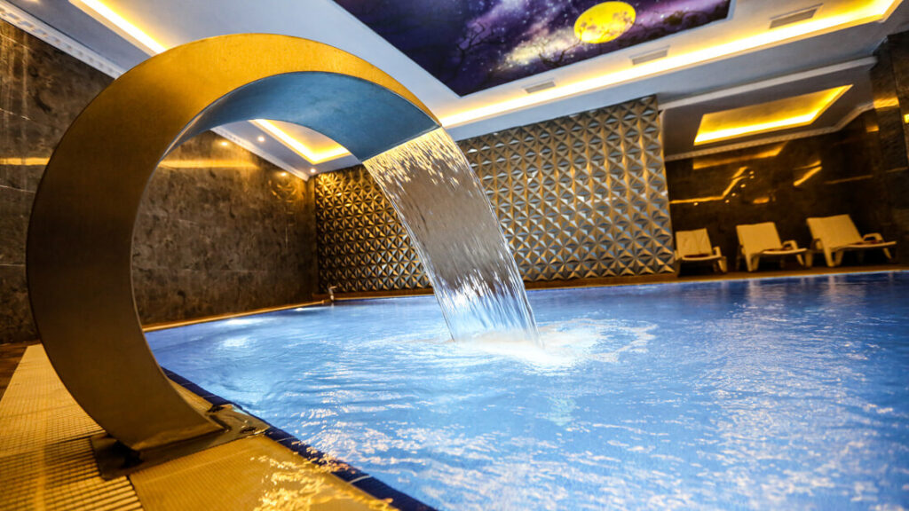
YALOVA KÜLTÜREL VE TARİHİ YERLER;
Termal Yalova ;Ülkemize Termal Tatil anlayışını kazandıran, Türkiye’ de tek altın madalya sahibi olan Yalova Termal Kaplıcaları, 4000 seneden fazla süredir faaliyet göstermekte, insanlara şifa dağıtmaktadır. Ulu Önder Mustafa Kemal Atatürk’ ün : “Burası geleceğin su şehri olacaktır” sözleri ile onurlandırdığı Yalova’ nın Termal ilçesi; doğa, sağlık ve termal turizmi konusunda öncü lokasyon haline gelmiştir.
Termal Yalova‘nın tam ortasında yer alır ve şifalı kaplıcalarıyla ünlüdür.
İlçe, Samanlı Vadisi içinde kurulmuştur. Toprakları Ferhat Deresi ve Samanlı Vadisi içindeki küçük akarsular ile sulanır. Karadeniz iklimi ile karasal iklim arasında geçiş özelliği gösteren bir iklime sahiptir. Toprakları, bir arada ender görülen bitki türlerinin yetiştiği bir doğa harikasıdır.
Roma ve Bizans devrinden itibaren Samanlı Dağlarının yamacındaki kaplıcalardan yararlanılmaktadır. Gökçedere ve Üvezpınar Köyleri arasındaki sıcak su kaynaklarından çıkan buhar nedeniyle yeraltı tanrısının burada yaşadığına inanışmış ve yöre Pythia Therma adı ile anılmıştır.
İstanbul’dan deniz yolu ile 30-45 dk da gelebileceğiniz Yalova, Bursa ve İzmit’e karayolu üzerinden 1 saat sürmektedir. Yalova merkeze 12 km mesafede bulunan Termal’e Yalova iskelesinden kalkan dolmuş veya taksiler ile rahatlıkla ulaşılabilmektedir. Kocaeli Termal arası yaklaşık 96 km mesafede ve araçla yaklaşık 1 saat 30 dakika kadar sürmektedir. Bursa Termal arası yaklaşık 75 km mesafede ve araçla yaklaşık 1 saat 10 dakika kadar sürmektedir. Ankara Termal arası yaklaşık 423 km mesafede ve araçla yaklaşık 4 saat 40 dakika kadar sürmektedir. İstanbul Termal arası yaklaşık 183 km mesafede ve araçla yaklaşık 2 saat 45 dakika kadar sürmektedir. İzmir Termal arası yaklaşık 396 km mesafede ve araçla yaklaşık 3 saat kadar sürmektedir.
Adres : Termal / Yalova

Slide 32
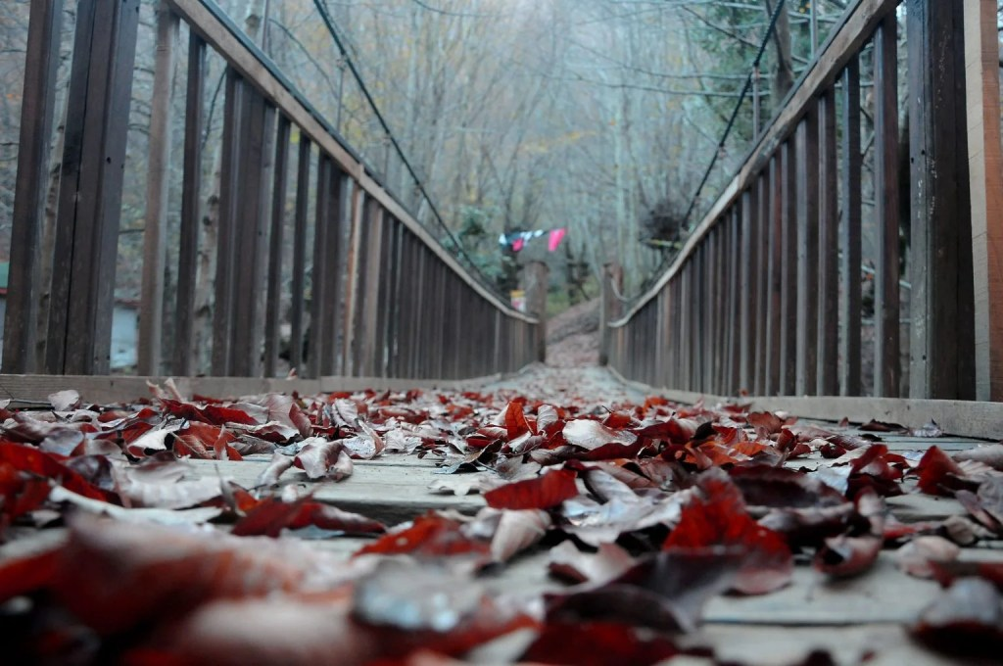
YALOVA KÜLTÜREL VE TARİHİ YERLER;
Yalova Kent Ormanı Çifte Şelale; Çınarcık ilçesi Teşvikiye beldesinde 2005 yılında 95 hektar alanda kurulan Yalova Kent Ormanı, sonbaharın güzelliklerini görmek isteyen turistlerin ilgi odağı oluyor. Yalova Orman İşletme Müdürlüğüne bağlı Çınarcık Orman İşletme Şefliği sınırlarında yer alan Çınarcık İlçesi, Teşvikiye beldesi, Erikli yaylasında yer almaktadır. Yalova istikametinden gelecek kullanıcılar, Çınarcık, Teşvikiye güzergahını takip ederek Armutlu, Gemlik; Bursa istikametinden gelecek olan ziyaretçiler, yolu asfaltlanmış olan Hayriye, Selimiye köyleri ve Delmece yaylası istikametinden kent ormanına ulaşabilirler. Büyüklüğü 95 ha. olan Kent ormanının içinde görülmeye değer şelaleler, 2 km. yürüyüş patikası, çok amaçlı salon, çocuk oyun alanları, spor alanları, oturma ve dinlenme gurupları, tuvalet, çeşme, piknik yerleri, içme suyu ve lavabolar, asma köprü, seyir terasları, Erikli çifte şelaleleri, ıhlamur, kestane, meşe, gürgen, kayın ve çam ağaçları ile bezenmiş, her türlü kuş sesi eşliğinde doğanın insanlara sunduğu tüm güzelliklerin bir arada yaşanabilecek nadide güzelliklerin bulunduğu eşsiz bir mekândır.
Kent ormanlarının kuruluş amacı ve özelliği gereği ziyaretçiler tarafından ateş yakılmaması öngörülmekte, halkın rekreasyon ihtiyacının karşılanması hedeflenmektedir. Giriş ücretsiz olup, mangal yakmak isteyenler için Kent ormanı yakınında şahıslara ait yerler mevcuttur.
Kent ormanının bulunduğu alanda asli orman ağaçlarından kayın, karaçam, meşe geniş yayılış göstermekte olup, az miktarda kestane, gürgen, dış budak, Akçaağaç, çınar, kızılağaç, ıhlamur, yabani kiraz, yabani erik mevcuttur. Çalımsı veya otsu bitkilerden katırtırnağı, yabani sarmaşık, kekik, hiperikum, güzellik çalısı, kocayemiş, pençe çalısı Kent ormanına ayrı bir güzellik katmaktadır.
Adres : Çınarcık İlçesi, Teşvikiye beldesi, Erikli yaylası Yalova

Slide 33
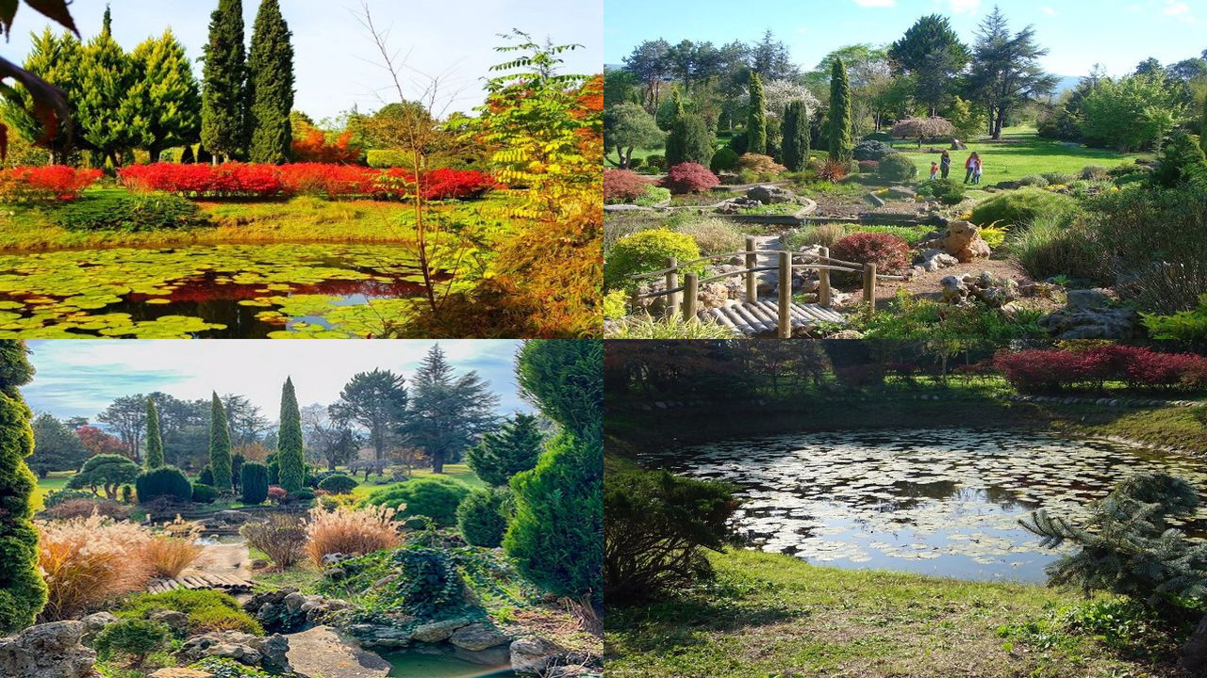
YALOVA KÜLTÜREL VE TARİHİ YERLER;
Karaca Arboretum ;
Karaca Arboretum, Yalova-Terman yolu üzerinde, il merkezine 5 kilometre mesafede, Samanlı Köyü sınırları içinde bulunmaktadır. Karaca Arboretum, Hayrettin Karaca tarafından, 1980 yılında, 13,5 hektar arazi üzerinde kurulmuştur. Peyzaj ağırlıklı koleksiyon, bir canlı ağaç müzesi konumundadır. Bugün yaklaşık 7000 civarında değişik bitki tür, alttür, varyete ve kültür formunu barındırmaktadır.
Karaca Arboretum, Türkiye’nin ilk özel Arboretumudur.
Dikkate değer koleksiyonları Acer, Prunus, Malas, Magnolia, Quercus, Betula, Pinus, ağabeyes, Picea cinslerine ait önemli birçok tür ve kültür formunu barındırmaktadır. Arboretum Pazar günleri 13.00–18.00 saatleri arası halka açıktır. Bunun dışında grup ve okullara haftanın diğer günleri de randevu alınması koşuluyla açıktır. Gezi rehber eşliğinde 1,5 saat sürmektedir. Ziyaret TEMA vakfına makbuz karşılığı bağış yapılarak gerçekleşmektedir. Karaca Arboretumu senede 15.000 civarında yerli ve yabancı kişi ziyaret etmektedir.
Bu gün Karaca Arboretum’un en önemli faaliyetleri; Üniversite öğrencilerine staj imkânı sağlamak, Halka açık olduğu için halkın konuyla ilgili bilgisini artırmak. Türkiye’nin çeşitli yerlerinde yapılan Arboretum ve Botanik bahçelere bitki materyali sağlamak. Bahçıvan eğitimi vermek, Dünyanın çeşitli yerlerinde bulunan Arboretum ve Botanik bahçeleri ile tohum değişimi yapılması, bitki koleksiyonunu genişlemeye devam etmek, Arboretum alanı içinde yeni bahçeler yapılması gibi faaliyetler içermektedir.
Tüm bu faaliyetler için gerekli finansman, Karaca Arboretum da bulunan Karaca Arboretum Fidanlığı faaliyeti ile sağlamaktadır. Fidanlık haftanın her günü açıktır.
Karaca Arboretum Haziran 2004 de Uluslararası Dendroloji (Ağaç Bilimi) Cemiyeti tarafından bir ödüle layık görülmüş ve 27 Haziran 2004 de bu ödül Uluslararası Dendroloji Cemiyetinin Başkanı tarafından Karaca Arboretum da düzenlenen törenle Sn. Hayrettin KARACA’ya takdim edilmiştir. Bu ödül dünyada şimdiye kadar 14 Arboretum ya da Koleksiyon bahçesine verilmiştir. Karaca Arboretum da bu ödülü alan 15. Arboretum olmuştur.
Adres :Samanlıköy Mah, Merkez, Yalova Termal Yolu, 77202 Yalova Merkez
Ziyaret saatleri:
Saatler: Açılış 9:00⋅ Kapanış saati: 17:00

Slide 34
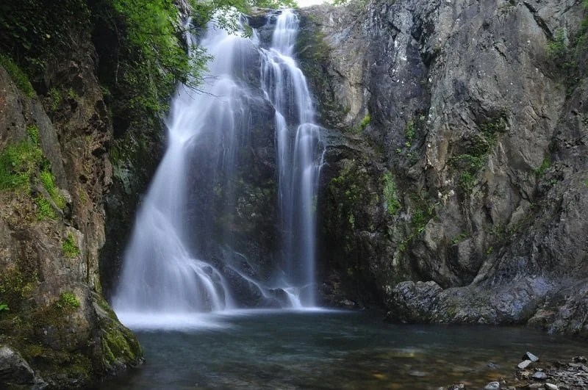
YALOVA KÜLTÜREL VE TARİHİ YERLER;
Sudüşen Şelalesi Yalova Termal ; Çınarcık ilçesi Teşvikiye beldesinde 2005 yılında 95 hektar alanda kurulan Yalova Kent Ormanı, sonbaharın güzelliklerini görmek isteyen
Yalova’nın değerli parçalarından biri olan Sudüşen Şelalesi, Termal ilçesinin sınırları içinde bulunmaktadır. Doğal bir güzelliğin tam ortasında sadece yanınızda bulunan önemli insanlarla eğlenceli vakitler geçirmek için fazlasıyla çekicidir. Konuklarına sunduğu piknik alanlarında yeşil doğanın içerisinde, şelalenin tatlı mırıltısı eşliğinde bir şeyler atıştırırken aynı zamanda ruhunuzun dinlendiğini fark edeceksiniz.
Sudüşen Şelalesi Yalova ili, Termal ilçesine bağlı Üvezpınar Köyü‘ nden 6 km uzaklıkta yer alıyor. İstanbul‘ dan günü birlik araba ile gidilecekse, Eskihisar’ dan kalkan arabalı vapur, Pendik’ ten kalkan hızlı feribot veya körfez dolaşılırsa 2 saatte şelaleye varılabilir. Aynı zamanda yeni yapılan Osmangazi Köprüsü ile Yalova’ ya 5 dk da geçebilirsiniz. Yalova Termal arası yaklaşık 11 km, Termal’ in hemen yukarısında yer alan Üvezpınar Köyü’ nden dağlara dogru devam edilirse 6 km sonra şelalenin bulunduğu yere ulaşılmaktadır. Asfalt olan bu 6 km.lik yol şelalenin bulunduğu yerden sonra da devam etmektedir ancak stabilizedir.
Ayrıca dışarıya göre oldukça serin olan bölgede saatlerce rahat rahat oturabilir ve dere boyunca yürüyüş yapabilirsiniz.
Adres : Sudüşen Şelalesi Yalova Termal

